Slide 1
Routing Dinamik Link-State
PROGRAM STUDI TEKNIK INFORMATIKA
Jaringan Komputer

Slide 2
Topik Bahasan
Memahami cara kerja protokol routing Link-State.
Memahami bagaimana OSPF beroperasi.
Men-deploy routing dinamik menggunakan OSPF.

Slide 3
Distance Vector vs Link State
Distance Vector
Updates : rutin, periodik
Waktu convergence lambat
Router mendeteksi hanya router tetangganya
Beresiko terjadi routing loop
Mudah di konfigurasi
Router mendeteksi semua router yang berpartisipasi dalam proses.
Konfigurasi lebih rumit
Bebas resiko routing loop
Updates : event triggered.
Waktu convergence lebih cepat
Link State

Slide 4
Distance Vector vs Link State
Distance Vector | Link State
Spesifikasi resource (CPU, Memori) router yang dibutuhkan sederhana. | Makan resource router lebih banyak, proses lebih banyak ‘makan’ CPU dan memori
Update informasi routing membutuhkan lebih banyak bandwidth (update dikirim secara rutin) | Update informasi routing lebih hemat bandwidth (update hanya dikirim jika terjadi perubahan topologi jaringan)
Router tidak memiliki informasi topologi network secara keseluruhan | Setiap router mendapatkan gambaran peta topologi network secara lengkap

Slide 5
Link State
Kelebihan | Kekurangan
Fast convergence : perubahan topologi yang terjadi akan langsung di informasi ke semua router yang berpartisipasi. | Membutuhkan CPU dan memori yang lebih
Tahan terhadap resiko routing loops | Membutuhkan desain network yang tepat
Setiap router mengerti gambaran topologi secara menyeluruh | Membutuhkan administrator network yang knowledgeable.
Ukuran database link-state dapat dibatasi dengan desain network yang seksama. | Proses update pada awal proses dapat mempengaruhi performa network.

Slide 6
OSPF
Open Shortest Path First
Protokol routing open standard
Algoritma Dijkstra
OSPF
Trafik paket update minimal
Scalability
Hop count unlimited
Support VLSM
Multi-vendor deployment

Slide 7

OSPF → Hello
Hello, aku tetangga kamu, R1.
Hello juga, aku tetangga kamu, R2.
Hello
Link State Advertisement (LSA)
Saat mulai OSPF, R1 mengirim paket Hello (multicast : 224.0.05)
Paket Hello diterima oleh semua tetangganya.
R2 menuliskan R1 kedalam tabel neighbor nya.
Dan seterusnya.
Paket dikirimkan tidak terlalu sering.
Digunakan untuk “menemukan” router OSPF yang ber-”tetangga”an.
Kemudian digunakan untuk menegosiasikan “adjacency” dengan tetangga-nya itu.
Digunakan juga untuk mem-verifikasi kesinambungan hubungan “adjacency” dengan neighbor (tetangga)nya.
Paket Hello dan LSA digunakan untuk membangun dan memelihara database topologi.

Slide 8
OSPF → Link State Advertisement (LSA)
Link = interface router
State = status interface dan hubungannya dengan router tetangganya
Paket OSPF yang berisi link state dan informasi routing yang akan dikirimkan kepada semua router OSPF dalam satu area.
Database link-state OSPF dibangun dari LSA-LSA yang dihasilkan oleh router-router dalam satu area.
LSA
Dengan database ini, OSPF menggunakan algoritma SPF untuk menghitung jalur terbaik (best routes) ke semua network yang ada.

Slide 9
OSPF → Tabel
Neighbor
Topologi (OSPF Database)
Routing
Neighbor
Berisi informasi tentang semua router neighbor yang sukses menegosiasikan “adjacency” Neighbor adalah router yang terhubung pada link yang sama dalam network. Tidak semua neighbor sukses ber-”adjacency” Update LSA akan dikirimkan setelah sukses ber-”adjacency”
Topologi
Berisi informasi tentang semua network dan kemungkinan jalur (path) untuk mencapai network-network tersebut. Ketika terjadi perubahan topologi network, router akan meng-generate dan mengirimkan LSA baru. Algoritma Dijkstra (SPF) dijalankan terhadap tabel ini untuk menghasilkan tabel routing.
Routing
Disebut juga forwarding database. Hasil dari algoritma dijkstra yang dijalankan atas database topologi. Tabel routing untuk setiap router unik satu sama lain

Slide 10
OSPF → Metric
Saat menjalankan algoritma Dijkstra, OSPF menggunakan metrik total cost paling rendah untuk menentukan best route sebuah network.
Cost = 100 / Bandwidth (mbps)
Bandwidth | OSPF Cost
56 kbps | 1785
64 kbps | 1562
T1 (1.544 mbps) | 64
E1 (2.048 mbps) | 48
Ethernet (10 mbps) | 10
Fast Ethernet (100 mbps) | 1
Gigabit Ethernet (1000 mbps) | 1

Slide 11
OSPF → Terms
Area Border Router (ABR)
Router ID
Adjacency
Backbone Area
OSPF
OSPF Area
Neighbor
Link
Autonomous System Border Router (ASBR)

Slide 12

OSPF → Link
Link
Sebuah network atau interface router
Memiliki informasi “state” antara lain :
Status (up / down)
IP address
Tipe network
Bandwidth
IP address router lain yang terhubung ke interface

Slide 13
OSPF → Router ID
IP address sebagai identitas router dalam proses OSPF.
IP address terbesar dari semua interface loopback
Jika tidak ada interface loopback yang dikonfigurasi
IP address terbesar dari semua interface fisik yang aktif
Dapat di assign manual oleh user
Interface yang digunakan untuk RID harus selalu UP, karenanya lebih diutamakan untuk menggunakan interface loopback, atau di assign secara manual.

Slide 14

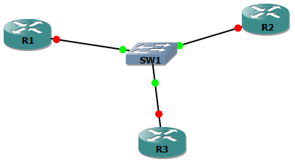
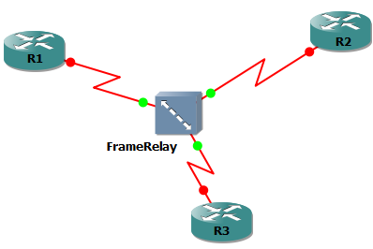
OSPF → Neighbors & Adjacency
Neighbors :
2 router atau lebih yang memiliki interface yang terhubung dalam 1 network yang sama :
Terhubung oleh point to point serial
Terhubung oleh 1 switch ethernet
Terhubung dalam 1 frame relay network
Neighbor akan bernegosiasi untuk melakukan “adjacency”
Pertukaran paket update hanya antara neighbor yang sudah ber-”adjacency”
Adjacency :
Hubungan antara 2 router yang memungkinkan keduanya dapat saling bertukar paket update.
Tidak semua neighbor dapat ber-”adjacency”

Slide 15
OSPF → Desain Area
Area
Pengelompokan network dan router yang memiliki area ID yang sama
Pertukaran update hanya antar router dalam 1 area yang sama.
Router dapat menjadi anggota lebih dari 1 area (ABR)
Semua router dalam area yang sama memiliki database topologi yang sama.
Dalam desain multi-area, harus ada area 0 (area backbone).
Benefit
Dapat mengurangi routing overhead, mirip dengan konsep broadcast domain.
Waktu convergence jadi lebih cepat
Informasi network yang labil hanya dibatasi dalam area network tersebut berada.

Slide 16
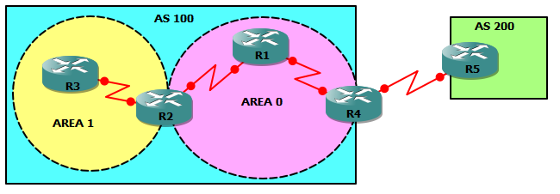
OSPF → Desain Area
Router Backbone
Autonomous System
Autonomous System Border Router (ASBR)
Area Border Router (ABR)
Area 0 disebut area backbone, router yang berada pada area 0 disebut router backbone.
Router yang menghubungkan satu area dengan area lain disebut ABR. Salah satu area yang dihubungkan haruslah area 0.
Router yang terhubung keluar dengan AS lain disebut ASBR.

Slide 17
OSPF → Tipe Network
Point to point, hanya beranggotakan 2 router
Ex : Serial
Broadcast, network broadcast multi access
Ex: Ethernet
Non-Broadcast Multi Access (NBMA), Tidak memiliki kemampuan broadcast.
Ex : Frame Relay

Slide 18
OSPF → Point-to-Point
Tidak dibutuhkan pemilihan DR maupun BDR
OSPF mendeteksi otomatis tipe network ini
Paket OSPF dikirimkan ke multicast 224.0.0.5
Semua router akan ber-adjacency.

Slide 19
OSPF → Broadcast
Ada pemilihan DR dan BDR
Semua router neighbor akan ber-adjacency dengan DR dan BDR saja.
Paket dikirim ke DR dengan multicast 224.0.0.6
Paket dari DR ke semua router dikirim dengan multicast 224.0.0.5

Slide 20
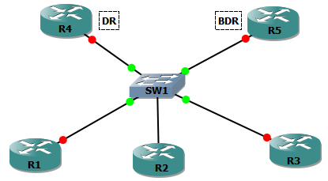
OSPF → Broadcast → Pemilihan DR dan BDR
DR → Designated Router
BDR → Backup Designated Router
Paket hello dikirim via multicast.
Router dengan priority tertinggi akan dipilih sebagai DR
Router dengan priority tertinggi kedua akan dipilih sebagai BDR
By default, nilai priority semua router sama.
Jika sama, maka pemilihan DR berdasarkan Router ID

Slide 21
OSPF → Broadcast → Pemilihan DR dan BDR
DR bertanggung jawab untuk meng-generate LSA atas nama semua router yang terhubung dalam satu segmen.
BDR sebagai backup dari DR.
Ketika terjadi perubahan link atau network, router mengirimkan LSA ke DR via multicat (224.0.0.6).
DR kemudian mem-forward LSA ke semua router lain yang ber-adjacency via multicast (224.0.0.5).
Hal ini dapat meminimalisir hubungan adjacency dan karenanya dapat mengurangi trafik paket update.

Slide 22
OSPF → Config
Router(config)#router ospf <process id>
Enable proses routing OSPF. Proses ID tidak harus sama.
Router(config-router) #network <network-address> <wildcard mask> area area-id
Tentukan interface mana saja yang akan berpartisipasi dalam proses OSPF.
Process ID | Nomor ID proses OSPF Bernilai antara 1 - 65535 Tidak harus sama dengan router lain. Tidak disarankan menjalankan proses OSPF lebih dari 1
Network address | Addresss network, subnet, atau interface Untuk menentukan interface mana saja yang akan berpartisipasi dalam OSPF
Wildcard mask | Inverse dari subnet mask, misal : Subnet mask = 255.255.255.0 Wildcard mask = 0.0.0.255
Area-id | OSPF area untuk interface-interface yang berpartisipasi. Dapat berbentuk desimal → 0 Dapat berbentuk format dotted-decimal → 0.0.0.0

Slide 23
OSPF → Config
Router#show ip ospf
Menampilkan statistik OSPF, timer-timer yang digunakan, Router ID, dan lain-lain
Router#show ip ospf neighbor [detail]
Menampilkan informasi-informasi tentang neighbor-neighbor OSPF yang ber-adjacency, termasuk informasi DR dan BDR dalam network broadcast.
Router#show ip protocols
Verifikasi protokol routing yang telah dikonfigurasi. Parameter dan statistik yang digunakan.
Router#show ip ospf interface
Menampilkan OSPF Router ID, Area ID, status adjacency, dan lain-lain
Router#show ip route ospf
Menampilkan semua informasi routing yang didapatkan dari proses OSPF.

Slide 24
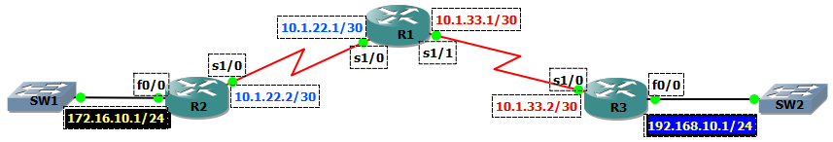
OSPF → Config
R1(config)#router ospf 1
R1(config-router)#network 10.1.22.0 0.0.0.3 area 0
R1(config-router)#network 10.1.33.0 0.0.0.3 area 0
R2(config)#router ospf 1
R2(config-router)#network 172.16.10.0 0.0.0.255 area 0
R2(config-router)#network 10.1.22.0 0.0.0.3 area 0
R3(config)#router ospf 1
R3(config-router)#network 10.1.33.0 0.0.0.3 area 0
R3(config-router)#network 192.168.10.0 0.0.0.255 area 0

Slide 25
OSPF → Verifikasi
R1#show ip route
Codes: C - connected, S - static, R - RIP, M - mobile, B - BGP
D - EIGRP, EX - EIGRP external, O - OSPF, IA - OSPF inter area
N1 - OSPF NSSA external type 1, N2 - OSPF NSSA external type 2
E1 - OSPF external type 1, E2 - OSPF external type 2
i - IS-IS, su - IS-IS summary, L1 - IS-IS level-1, L2 - IS-IS level-2
ia - IS-IS inter area, * - candidate default, U - per-user static route
o - ODR, P - periodic downloaded static route
Gateway of last resort is not set
O 192.168.10.0/24 [110/65] via 10.1.33.2, 00:02:52, Serial1/1
172.16.0.0/24 is subnetted, 1 subnets
O 172.16.10.0 [110/65] via 10.1.22.2, 00:02:52, Serial1/0
10.0.0.0/30 is subnetted, 2 subnets
C 10.1.22.0 is directly connected, Serial1/0
C 10.1.33.0 is directly connected, Serial1/1

Slide 26
OSPF → Verifikasi
R1#show ip ospf neighbor
Neighbor ID Pri State Dead Time Address Interface
192.168.10.1 0 FULL/ - 00:00:34 10.1.33.2 Serial1/1
172.16.10.1 0 FULL/ - 00:00:30 10.1.22.2 Serial1/0
R1#show ip ospf interface s1/0
Serial1/0 is up, line protocol is up
Internet Address 10.1.22.1/30, Area 0
Process ID 1, Router ID 10.1.33.1, Network Type POINT_TO_POINT, Cost: 64
Transmit Delay is 1 sec, State POINT_TO_POINT,
Timer intervals configured, Hello 10, Dead 40, Wait 40, Retransmit 5
oob-resync timeout 40
Hello due in 00:00:04
Index 1/1, flood queue length 0
Next 0x0(0)/0x0(0)
Last flood scan length is 1, maximum is 1
Last flood scan time is 0 msec, maximum is 0 msec
Neighbor Count is 1, Adjacent neighbor count is 1
Adjacent with neighbor 172.16.10.1
Suppress hello for 0 neighbor(s)

Slide 27

THANKS
ANY QUESTIONS?

